Slide 1
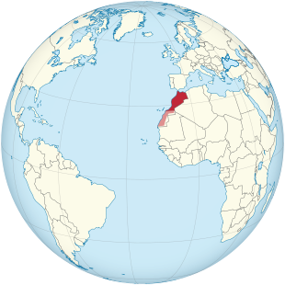

Kooperation KLIMABOOT
Weltklimakonferenz
Marokko
Die Fotos sind nur für die digitale Verwendung im Rahmen der Weltklimakonferenzen lizensiert!
Länderintros: https://vimeo.com/showcase/8321843

Slide 2
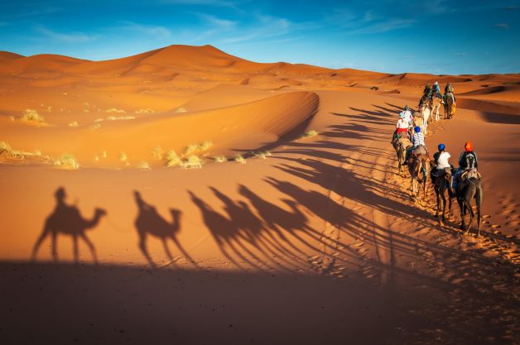
Weltklimakonferenz:
Marokko
Marokko – Wüstentouren locken Touristen in dieses sonnenverwöhnte Land. Solche Bilder verbinden viele mit diesem Land in Nordafrika.
Foto: Shutterstock / Dan Baciu

Slide 3
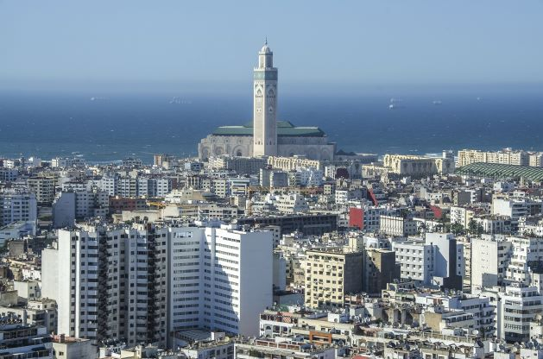
Weltklimakonferenz:
Marokko
Wer es sich leisten kann, zieht in die großen Städte, wie hier Casablanca an der Atlantik-Küste, größte Stadt Marokkos mit einem der größten Gebäude der Welt, der Hassan-II-Moschee.
Foto: Shutterstock / Marianna Ianovska

Slide 4
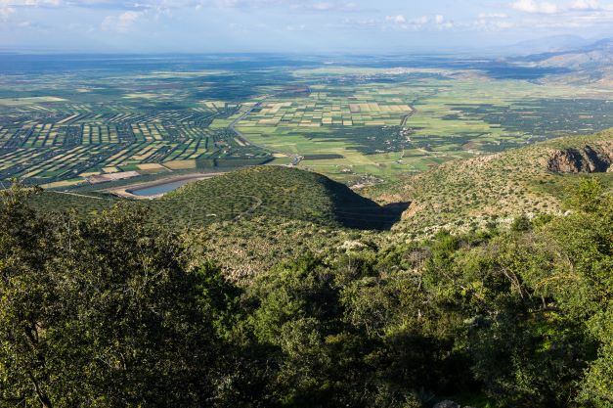
Weltklimakonferenz:
Marokko
Fruchtbare und landwirtschaftlich gut nutzbare Flächen am Rande des Atlasgebirges.
Foto: Shutterstock / Henk Vrieselaar

Slide 5
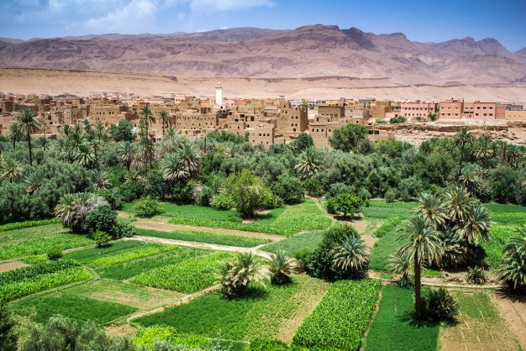
Weltklimakonferenz:
Marokko
Oasen – erstaunlich grüne Inseln dank kluger Bewässerungssysteme umgeben von Wüste, schon seit Jahrhunderten.
Foto: Shutterstock / Ivoha

Slide 6
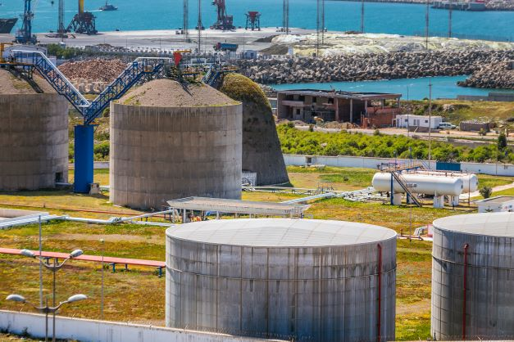
Weltklimakonferenz:
Marokko
Öl- und Gasspeicher in der Raffinerie in Oualidia: Marokko verfügt anders als andere nordafrikanische Staaten über keine eigenen Öl-Quellen. Öl und Gas kosten viel und müssen importiert werden.
Foto: Shutterstock / Ruslan Kalnitsky

Slide 7
Weltklimakonferenz:
Marokko
Von diesen Importen möchte sich das marokkanische Königreich in ganz großem Stil unabhängig machen.
Beeindruckende Bilder und weitere Infos hier:
https://i.pinimg.com/originals/0c/63/a1/0c63a16531740923f8203ffd16b3ce80.jpg
https://larache-ville.blogspot.com/2020/10/station-noor-ouarzazate.html
Bei diesen Großprojekten kooperiert Marokko mit deutschen Unternehmen, die an „grünem“ Wasserstoff interessiert sind, der hier günstig mit nachhaltiger Solarenergie gewonnen werden kann.
(Wir hätten euch diese Bilder gern direkt hier gezeigt, konnten aber die Inhaber die Bildrechte nicht ausfindig machen.)

Slide 8
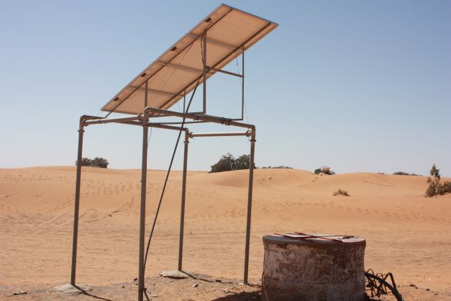
Weltklimakonferenz:
Marokko
Die Kraft der Sonne hilft, kostbares Wasser aus Brunnen zu pumpen, die immer tiefer gebohrt oder gegraben werden müssen, denn den Grundwasserbeständen wurden schon viel Wasser entnommen, das in immer größeren Mengen in den Städten und der Industrie benötigt wird.
Foto: Shutterstock / anas200tech

Slide 9
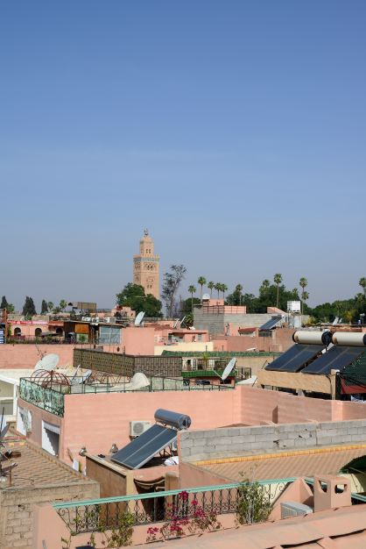
Weltklimakonferenz:
Marokko
Marrakesch - Solarthermie liefert den Bewohnern dieser Häuser klimafreundlich warmes Wasser.
Foto: Shutterstock / KMW Photography

Slide 10
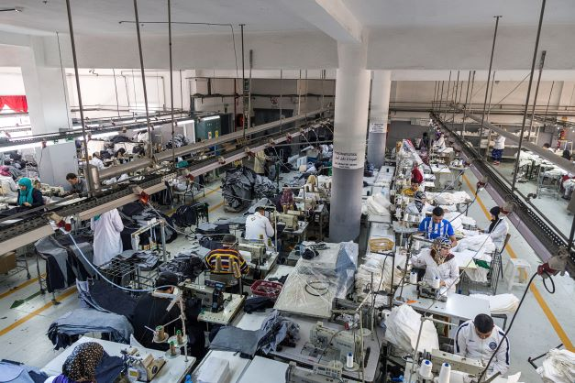
Weltklimakonferenz:
Marokko
Ohne Energie keine Arbeit und kein Einkommen. Energie braucht das Land zum Beispiel in den Fabriken des Landes.
Foto: Shutterstock / Eduardo Lopez

Slide 11
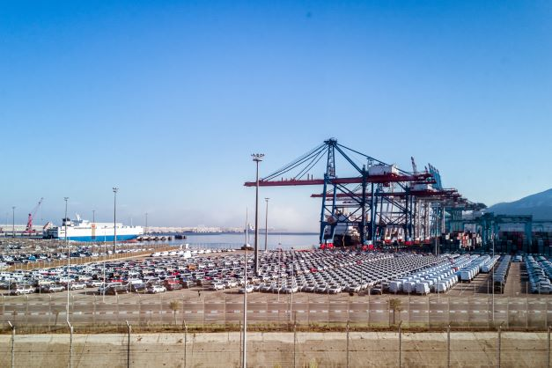
Weltklimakonferenz:
Marokko
Neuwagen aus der größten Autofabrik Afrikas vor dem Export im Hafen von Tanger, auch das sichert Arbeitsplätze und Einkommen.
Foto: Shutterstock / Pierre-Yves Babelon

Slide 12
Fazit:
„Unsere Bevölkerung ist jung und unsere Technologie zukunftsorientiert:
Mit der Kraft der Sonne entwickeln wir unser Land und schonen das Klima!“

